Slide 1
文化与文明
《工业社会学》第五讲
陈天宁
tnchen@mail.xjtu.edu.cn
Mobile: 13991861066

Slide 2
一、从鸦片战争到 “五四”运动

Slide 3
1.1 从鸦片战争到“五四”运动
1840年，鸦片战争——失败
1894年，甲午战争——失败
1900年，八国联军侵占北京
——火烧圆明园
1919年，巴黎和会谈判失败
——引发“五四”运动
1820年中国经济总量全球第一，占世界1/3
鸦片战争为什么会失败？

Slide 4
1.2 鸦片战争失败之原因？
300年前，康乾盛世却实行闭关锁国，错过了18世纪第一次工业革命，——帝国由盛转衰；
600年前，郑和七下西洋，朝廷却严禁民间海外贸易（海禁），——错过了走向世界、发展海洋文明的机遇；
2000年前，汉武帝“罢黜百家，独尊儒术”，巩固了封建统治，——禁锢了自由探索思想。
一方面，其作为适应西汉政治、思想和社会转轨变型需要的重大举措，使汉代儒家经学得到重大发展，并从此成为后世历代两千年的正统思想;
另一方面，桎梏了全民族思维，将专制集权推向了登峰造极之地步; 使学术自由从此成为后代士子的奢望，同时也使得人治式政治文化成为两千年不变之定式。

Slide 5
纪念“五四”运动100周年
“要坚持大历史观，把五四运动放到中华民族5000多年文明史、中国人民近代以来170多年斗争史、中国共产党90多年奋斗史中来认识和把握”。
——习近平
2019.04.20

Slide 6
1.3 从大历史观看“五四”
放到5000多年文明史的发展长河中去看：
五四运动是中华民族创新传统文明的历史转折点。在中华民族文明发展上，五四运动是一次中华民族的文明接续。（汉武帝“罢黜百家，独尊儒术”，开启思想禁锢之先河）
放到170多年斗争史的前进足迹中去看：
五四运动是近代中国人民一次伟大觉醒，是全民族爱国担当的行动自觉。它向世界表明，中国人民决不接受任何有损民族尊严、破坏国家主权的言行，决不屈服任何强势霸权的淫威。（1840年以降，中国逐步沦落为半封建、半殖民地社会）

Slide 7
1.3 从大历史观看“五四”
放到90多年奋斗史的伟大事业中去看：
五四运动引出了近代社会的深刻变动，拉开了中国新民主主义革命的序幕，促进了马克思主义在中国的传播，推动了中国共产党的创立
“建立中国共产党、成立中华人民共和国、推进改革开放和中国特色社会主义事业，是五四运动以来我国发生的三大历史性事件，是近代以来实现中华民族伟大复兴的三大里程碑。”（习近平）
五四运动以来中国人民百年奋斗的成功，是选择了先进政党、选择了正确道路、选择了科学思想的结果。

Slide 8
1.4 发扬“五四”精神
“五四运动形成了爱国、进步、民主、科学的五四精神”。 ——习近平
这8个字折射着中国人民和中华民族近代以来追求的先进价值观，使中华民族优秀传统文化添加了时代新元素。
“五四”精神是具有长久效能的文化产品，是我们今天依然应该坚守和践行的核心价值观。100年来的沧海桑田巨变，使中华民族站到了历史的新高度。发扬“五四”精神是践行社会主义核心价值观的文化支撑，对彰显时代精神具有重要的现实意义。

Slide 9
“五四”精神与传统文化
孔子是世界公认的中华传统文化的杰出代表人物！
五四运动高举反帝、反封建大旗，倡导“科学、民主”新文化!
今天在实现中华民族伟大复兴的进程中，如何将发扬五四精神与弘扬中华传统文化有机结合起来？

Slide 10
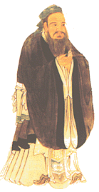
今年是孔子诞辰2571周年
孔子名丘，字仲尼，春秋末期鲁国人，伟大的思想家、教育家。经权威部门研究测算，孔子在鲁襄公二十二年(公元前551年9月28日)诞生于今山东曲阜。

Slide 11
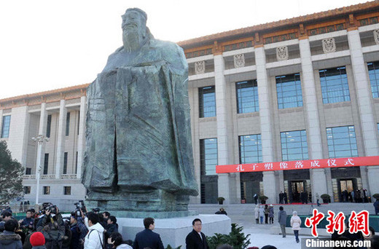
2011年1月11日上午，一座总高9.5米的“孔子”塑像在位于北京天安门广场东侧的中国国家博物馆北门广场落成。 新落成的孔子青铜像整体为绿色，人像高7.9米，石头基座高1.6米。仅铸造用铜达17吨。一度引起舆论热议。同年4月20日晚上，孔子塑像被迁入国家博物馆雕塑园。

Slide 12

多选题
1分
将五四精神与中华传统文化有机结合起来，我们应该如何做？
A
古为今用，洋为中用
B
去其糟粕，取其精华
C
博采众长，兼容并包
D
尊重科学，弘扬传统
提交

Slide 13
二、什么是文化？

Slide 14
何谓 文 化？
笼统地说，文化是一种社会现象，是人们长期创造形成的产物，同时又是一种历史现象，是社会历史的积淀物。
确切地说，文化是指一个国家或民族的历史、地理、风土人情、传统习俗、生活方式、文学艺术、行为规范、思维方式、价值观念等，是人类之间进行交流的普遍认可的一种能够传承的意识形态。
——百度“文化”词条

Slide 15


2.1 文化之渊源
汉语的文化一词源于《易经》：“观乎天文，以察时变；观乎人文，以化成天下”。
文化就是指人文教化：
“文”既指文字、文章、文采，又指礼乐制度、法律条文等。
“化”是“教化”、“教行”的意思。
从社会治理角度而言，“文化”是指以礼乐制度教化百姓。
南齐王融在《曲水诗序》中说：“设神理以景俗，敷文化以柔远”。
Notes:
“设神理以景俗”就是用一个天理、神的理来影响整个社会的民俗；“敷文化以柔远”,就是如何把文化敷向社会,以推广到广大的群众中去。这两句话在中国的文化概念里讲得是非常准确的，比上千种的文化概念还要深刻。
或者可以这样说：建立一个有关神权天理的理念来影响大众，用深厚的文化底蕴怀柔远方的民族。
“设神理以景俗，敷文化以柔远。”南齐王融在其《曲水诗序》中的这句话，道出了文化在人的精神思想、社会能力培养等方面的深远影响和作用。在我国古代的诸多论著中，“文化”二字，意味着以文字、文章、文采承载的礼仪文化、制度文化“教化”“教行”世人。

Slide 16
2.1 文化之渊源
在西方，文化（culture)一词源于拉丁文cultura，原意是耕耘、栽培，侧重于农事耕作与动植物培育的意思。
15世纪后，它的含义开始引申为对人的品性、职能的培养，几近于文化的中国古义。
“文化”一词的含义，中西方两个来源，殊途同归。

Slide 17

2.2 文化的内涵
文化是群体概念，人的生存依赖社会群体，群体的共处依赖文化。
文化的目的：维持群体生存。求生（危急），安定（农耕时代，家庭），变化（工业时代）。文化是内在的精神控制力量：例如，保持稳定的精神力量，促进发展变化的精神力量。
学习继承的行为：风俗习惯。
社会发展的自我支撑力。
传统文化与文化遗产：文化不能突变，只能渐变。

Slide 18
文化是社会群体的行动方式：
群体的感知方式
群体的认知方式
群体的情感方式
群体的表达交流方式
熟悉的文化环境 陌生的文化环境

Slide 19
文化程度、 文化人、文化气息
“兄妹开荒”中“学文化”
“ 五四“新文化、文化大革命
“三个代表” 中的先进文化
社区文化、城市文化、乡土文化
校园文化、企业文化、计算机文化
仰韶文化、半坡文化、儒家文化
农耕文化、商业文化、工业文化

Slide 20
一位文化人对文化的解读
根植于内心的修养；
无需提醒的自觉；
以约束为前提的自由；
为别人着想的善良。
——梁晓声

Slide 21
2.3 文化的核心
群体价值观----群体的核心价值观念趋于一致，是保持群体和睦共存的基础。
群体道德观
群体行为准则
体现在该文化的哲学概念、艺术中，更体现在社会传统、社会习俗、社会习惯中。
已被理解成能够不断进行社会发展的自我支撑动力。
我们的传统文化是否能够成为发展经济的精神动力？
亲情社会 Vs 团体社会

Slide 22

2.4 大文化与小文化
大文化：泛指人类在历史实践过程中，在改造自然和社会活动中所创造的物质财富和精神财富的总和。即所谓的大文化，或称“广义文化”。
小文化：排除人类社会历史生活中关于物质创造活动及其结果的部分，主要或专指精神创造活动及其结果，如宗教、信仰、文学、艺术、教育、科学等，是狭义文化。

Slide 23
物质文化与非物质文化
物质文化：人类创造并赋予意义的制品或物体，如汽车、轮船、服装、电脑、学校、工厂、城市等。
非物质文化：抽象的创造物，如语言、思想、信仰、规范、习俗、神话、技能、家庭模式、政治制度等等。
问题：戏剧、音乐、书籍等是属于物质文化还是非物质文化？

Slide 24
社会学之文化
社会学家把人们习知而得并经过世世代代补充和完善的总的生产方式和生活方式称为“文化”，它包括 语言、符号、价值观念、规范体系、物质产品、行为方式 等等。
从广义上讲，所有社会成员都是经过文化熏陶 的人。
历史学、人类学和社会学通常在广义上使用文化概念。

Slide 25

2.5 文化体系与层次
文化又可以分为两个体系，即技术体系和价值体系，也有人说，一种是物质文化，一种是精神文化。
技术体系是指人类加工自然造成的技术的、器物的、非人格的、客观的东西。 工具理性
价值体系是指人类在加工自然、塑造自我的过程中形成的规范的、精神的、人格的、主观的东西。 价值理性
这两个体系经由语言和社会结构组成统一体，也就是广义文化。因而，文化的价值体系相当于狭义文化。
文化通常又被分为几个层面，有三个、四个和六个层面的不同分法。本课程介绍四个层次的观点。

Slide 26
文化的四个层次
物态文化层：是人类物质生产活动及其产品的总和，由物化的知识力量构成。物质生产活动与自然环境如草原、耕地有明显的联系，是可感知的、具有物质实体的文化事物。
行为文化层：见之于人们日常生活起居的动作行为之中，以民风民俗形态出现，不同自然环境的地域具有不同的生产生活方式，因此行文为文化具有鲜明的地域、民族特色。
制度文化层：由人类群体在社会实践中建立的各种社会规范构成，包括社会经济制度、政治法律制度、婚姻制度、家族制度、民族、国家、宗教社团、科技、教育、艺术等等。
心态文化层：由人类群体社会实践和意识活动中，经过长期蕴育而形成的文学艺术、价值观念、审美情趣、思维方式等构成，是文化的核心部分，也是最稳定的部分。

Slide 27
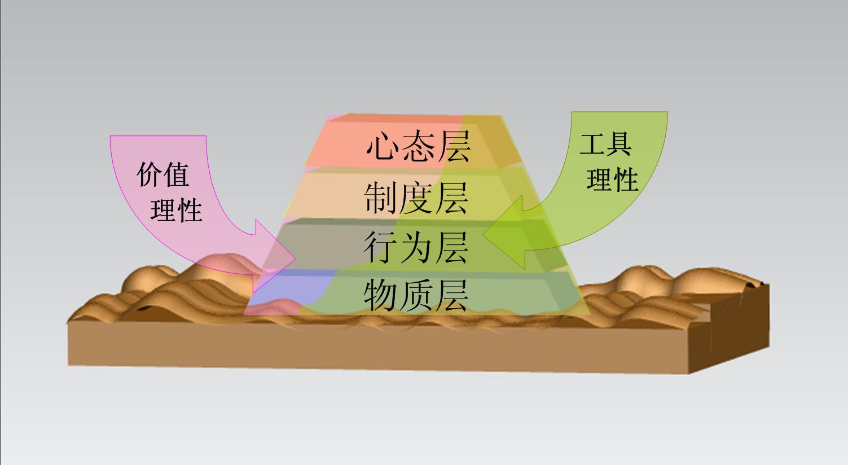
文化体系与层次图

Slide 28
心态文化层
心态文化可分为社会心理和意识形态两层：
社会心理：指人们日常的精神状态和思想面貌，如人们的要求、愿望、情绪等，是尚未经过理论加工和艺术升华的流行的大众心态；
意识形态：是指由文化专家的理论归纳、逻辑整理、艺术完善，并以著作、艺术作品等物化形态固定下来的、跨时空传播的、经过系统加工的社会意识。
心态其他分层：也有人把文化分为认知层、情感层、伦理道德层，以及信仰价值层。这种分法过于注重了心态层，而把其他层都归结与认知，是人类中心主义。
人是自然之子：自然环境决定了人的生产方式、而经济形态、而生活模式、而行为方式、而制度政策，最后通过长期的传承和加工形成相对稳定的心态层文化。

Slide 29
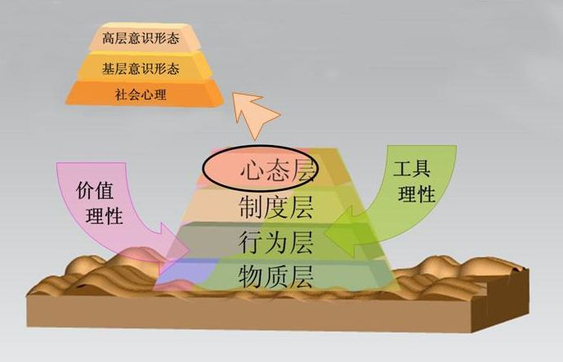
心态层的细分

Slide 30

心态层 ——文化的顶层
心态层构筑在基础层上：心态层的文化，是某一种族或族群的人群，在某一个地区长期生活后形成的，是由该地的自然环境、生产生活方式，行为与制度形式，以及与当地其他社会文化的影响下构筑起来的。
心态层文化最稳定：心态层文化源于自生体验和长期积淀，再经过专门工作者对大量个别事物、个别现象的整理总结的结晶，广泛地被宣扬，也最为大众所接受。
心态层影响其他层：心态层文化在一定条件下也会影响其他文化层，在强大外力影响下被迫接受外来价值观和审美观，会导致社会制度、行为方式和生活方式的改变。
工业社会的文化：在物质层面上，工业社会正在制造一个人造自然，把我们和自然隔离开来，使我们越发生活在一个“普世”的自然环境中；而通过接受工业化的生产生活环境，以及教育、传媒、文艺等，对心态层正在形成极大冲击。

Slide 31
意识形态层
根据与社会存在关系的疏密程度，可将社会意识形态区分为基层意识形态和高层意识形态，前者包括政治理论、法权观念等，后者包括文学、艺术、哲学、宗教等。
基层意识形态：与社会存在保持着密切联系，是经济基础的集中体现，但它的产生和发展仍然要经过社会心理这一中间环节起作用。
高层意识形态：是更高的、更远离物质经济基础的意识形态，具有较强的独立性和稳定性，它与社会存在之间的中介是社会心理和基层意识形态。
意识形态的特征：第一是群体性，即不是个别人的思想观念，而是已经被某个群体所接受的思想观念；第二是系统性，即不是支离破碎的想法和观念，而是形成了体系；第三是历史性，即是在一定的社会经济基础上形成的。

Slide 32
思维与存在的关系 ——哲学
存在与意识哪个是第一位的(唯物与唯心)?
凡研究人生切要的问题，从根本上着想，要寻找一个根本的解决，这种学问叫做哲学。 ——胡适
是有关世界观、价值观、人生观和方法论的学问；
有关世界和真理本质、怎样认识真理、生命意义和道德实践的学问；物质本质属性是运动，思维是真。
有关事物存在和演化的根本依据和基本规律的学问；
对人的终极思考：我们从哪里来？来做什么？到哪里去？
哲学家们只是用不同的方式解释世界，而问题在于改变世界。社会学家要解决社会问题，要“从根本上想，要寻找一个根本的解决。”

Slide 33
思维对存在的表达 ——神学
农业革命：原始农业时期，人类对自然的认识还处于初始阶段，对许多自然现象不理解，便想象出主宰这些自然现象的神。日、月、山、水和风、雷、雨、电等自然物和自然现象，都有日月山水，以及雷公电母龙王风婆等神在主管。
古代东方：伏曦的“一划开天地，八卦定乾坤”是远古中国先民最早对自然存在的认识。经过中古时期的“人文初祖” 黄帝和夏、商，到周朝逐渐发展成阴阳、八卦、天官，道法自然，敬畏自然，以及万物皆有意志的万灵论说。
古代西方：古代埃及、古代希腊、古代波斯，包括犹太教在内，早期都是多神论。后来琐罗亚斯德发展成为二神教，而犹太教则逐渐演变成一神教，并为基督教接受。西方的神有权威、且不可知，他不但创造了人、还为人创造了世界。

Slide 34
思维对存在的表达 ——科学
除了文学、诗歌、神话等表达现实存在的一般语言符号以外，还有绘画、雕塑、音乐等各种艺术方式的高级符号；随着对自然的认识论和科学的发展，人可以用一种特殊的结构主义和符号学的方法表达自然，即科学的方法和数学的语言。
用数学方程描述物质运动规律是用数学模型对系统状态变化的抽象，是用理性的思维对有形物质的描述，是“形而上”对“形”的表达。是“Making the invisible visible”。
西方科学的发展是以两个伟大的成就为基础，那就是：希腊哲学家发明形式逻辑体系(在欧几里得几何学中)，以及(在文艺复兴时期)发现通过系统的实验可能找出因果关系。在我看来，中国的贤哲没有走上这两步，那是用不着惊奇的。要是这些发现果然都作出了，那倒是令人惊奇的事。
《爱因斯坦文集》第一卷，547页，（1983年版）

Slide 35
2.6 文化的特征
创造性
习得性
共享性
象征性
传递性
变迁性

Slide 36
创造性
习得性
文化的
特征
共享性
象征性
传递性
变迁性

Slide 37
文化的特征 ——创造性
石头与石器、泥土与陶器、溪水与水库
长河落日、海上明月、山顶苍松、林间清泉
人工喷泉、家居盆景、石凿岩画、小桥庭院

Slide 38
文化的特征 ——习得性
后天习得性——非基因遗传性
劳动技能、生活方式
唱流行歌曲、跳迪斯科
蜜蜂筑巢、蚂蚁搬家、大马哈鱼游回原地产卵

Slide 39
文化的特征 ——共享性
社会成员共同认可、接受的物质或精神产品；
不同于个人嗜好，而是社会共同创造的产物；
具有扩散性、共享性和遵循性。

Slide 40
文化的特征 ——象征性
能够表达其自身本义以外的多重意义
同一文化产品在不同时期、不同民族、不同情景下可表达完全不同的意义:
红色：故宫的红墙（权势威严）、五星红旗（革命激情）、春节的红灯笼（吉祥喜庆）
而西方小说《红字》中的红则代表屈辱和卑贱

Slide 41
文化的象征性（四种）
价值：价值象征 ——理想的追求
道德（宗教）：道德象征 ——自我约束、自我控制
思维行为：认知象征 ——知觉、行为、思维、表达、交流、理解
审美（宗教）：审美象征 ——文学、艺术、建筑、风俗

Slide 42
文化的特征 ——传递性
在时间和空间维度上通过各种方式向周围辐射
时间维度上：表现为代际传承
空间维度上：不同群体、民族、国家之间的文化交流与合作、相互学习
文成公主入藏、四大发明传到欧洲、全球化中的美国文化
文化传递不是简单的复制或全盘接受，往往将接受与改造联系在一起

Slide 43
文化的特征 ——变迁性
文化随社会环境和自然环境的变化而变化
审美观念的变化：西汉瘦，唐朝胖
从多子多福到独生子女、丁克家庭、独身主义
物质文化的变迁：从烽火台、邮递马车到电话、互联网

Slide 44
单选题
1分
答案解析
戏剧、音乐、书籍等是属于_________。
戏剧、音乐、书籍等是属于非物质文化。
A
物质文化
B
非物质文化
提交
可为此题添加文本、图片、公式等解析，且需将内容全部放在本区域内。正常使用需3.0以上版本

Slide 45
2.7 文化与社会
文化和社会两个概念的关系十分密切，两者互相依存、密不可分。
R.弗思：如果认为社会是有一群具有特定生活方式的人组成的，那么文化就是生活方式。他认为，文化就是社会，社会是什么，文化就是什么。（《社会组织要素》1951）
文化是由大家所共享的社会产品构成的；而社会则由共享某种文化的、相互发生作用的人组成的。

Slide 46
文化与社会形态
埃及文明的主流是农耕，曾先后被游牧文明的喜克索斯人、波斯人、马其顿人和罗马人侵入，喜克索斯人被逐出，而其他帝国的入侵干脆将埃及划入本国范围。
波斯高原上原本是游牧文明，与两河流域连续的交战的过程中，不断融地入农耕文明，形成了游牧划入农耕两大类部落，农耕和游牧部落联盟后，第一个世界帝国。
印度在雅利安人入侵后，接受了定居和农耕生活，文明也发生了改变，统治者身份使他们成为能和神相通的种姓，而其他种姓的悲惨生活使印度社会普遍否定人生。
秦祖上为舜，驯养鸟兽，为商汤驾车、为周孝王养马，显然是游牧族。平王东迁后，秦保持游牧传统，不断吸收中原文化进而变法、扩张土地，最终统一中国。

Slide 47
2.8 文化的多样性
文化是多样性的，文化的差异与社会类型有关。
人类社会发展存在两个方面：
社会中产生着不同的文化价值和文化产品，
由文化所发展的截然不同的社会类型。
克罗伯（A.L. Croeber)和科拉克洪(C. Kluckhohn)在《文化：一个概念定义的考评》（1952年）中统计出1871年-1951年间有关“文化”的定义多达164种。
正可谓墨子所言：“一人一义，十人十义”。
这一方面表明人类文化现象的纷繁复杂，另一方面也说明人文社会学科领域对“文化”概念的认识和看法存在很大差异。

Slide 48
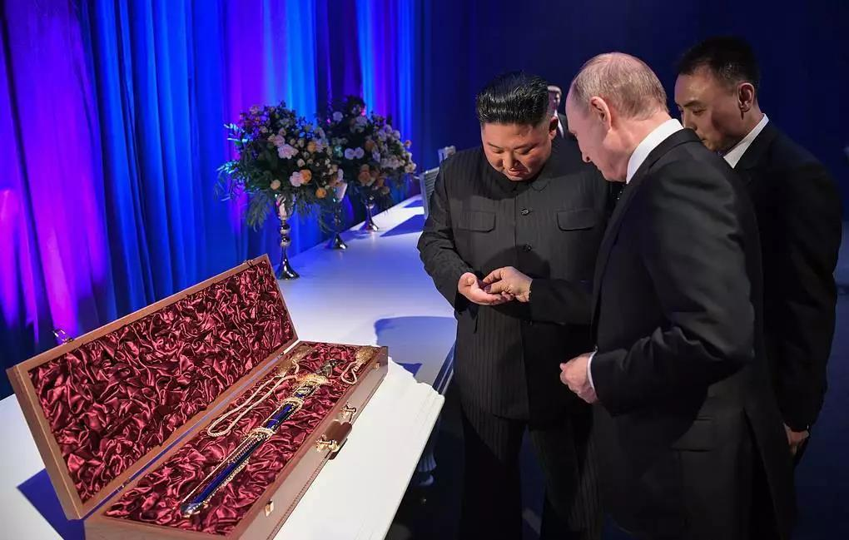
金正恩的朝鲜宝剑，为什么只换到普京的一枚硬币？
2019年4月25日，俄塔社最新消息称，俄罗斯总统普京与朝鲜最高领导人金正恩在符拉迪沃斯托克（海参威）举行首次会晤，两人刚结束一对一会谈。随后在俄方为金正恩举行的招待会上，金正恩与普京还互换了礼物。

Slide 49
为什么一把宝剑才换得一枚硬币呢？
俄罗斯民族在礼仪交往过程中，有一些忌讳——送礼不得送两样物品：刀和手绢。
在俄罗斯，刀意味着交情断绝或彼此将发生打架、争执。
遇到这种情况怎么办？
俄罗斯人接到这样的礼物，要象征性地给送礼人几个戈比，表示把礼物买下了。
请记住：在俄罗斯~
不要拿刀当礼物送人，万一收到刀，一定要“买下”(象征性地付给赠刀人一点钱)。

Slide 50

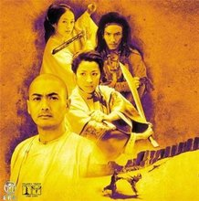
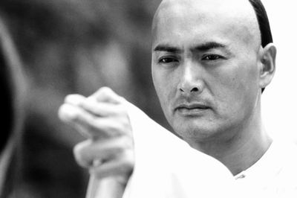
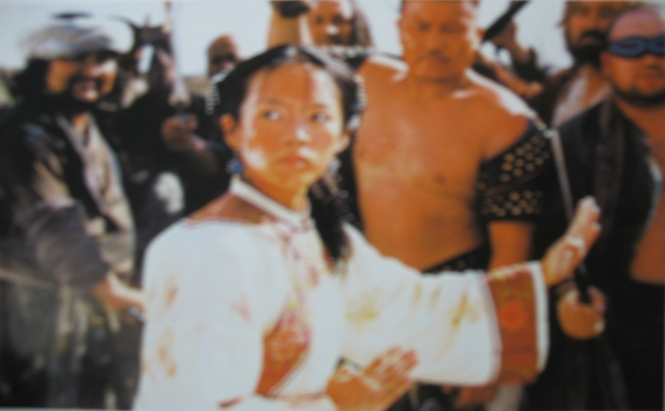

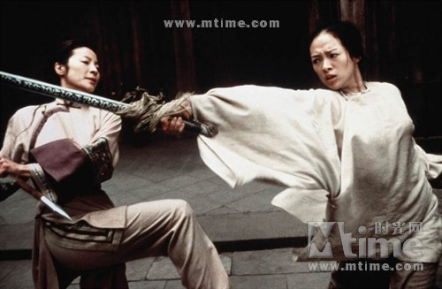
不同的文化对电影有不同的喜好。
欧洲和北美的观众很喜欢《卧虎藏龙》中的异国风味，但中国的观众却觉得该片节奏太慢，而且香港演员的国语很蹩脚。

Slide 51
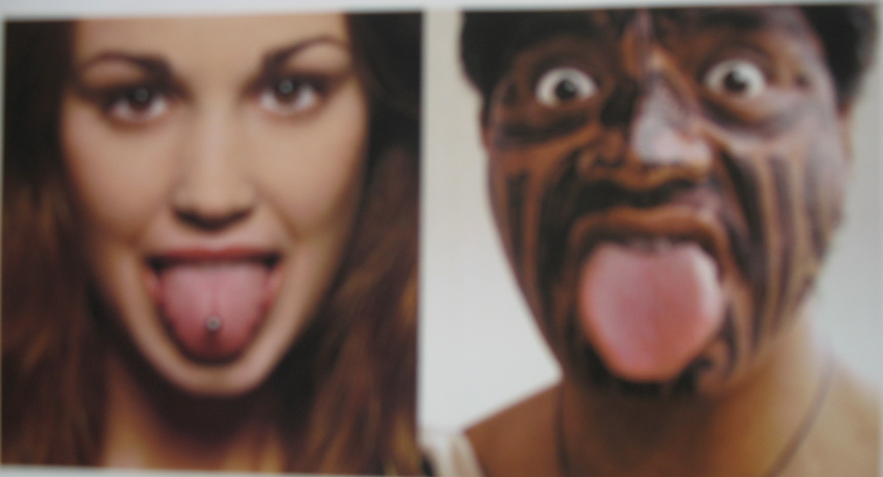
每一种文化都有他们特别的表达方式。一位从洛杉矶来的女性秀出他的舌环，而一位南太平洋的岛民则展示出他们传统文化中必备的脸部刺青。

Slide 52
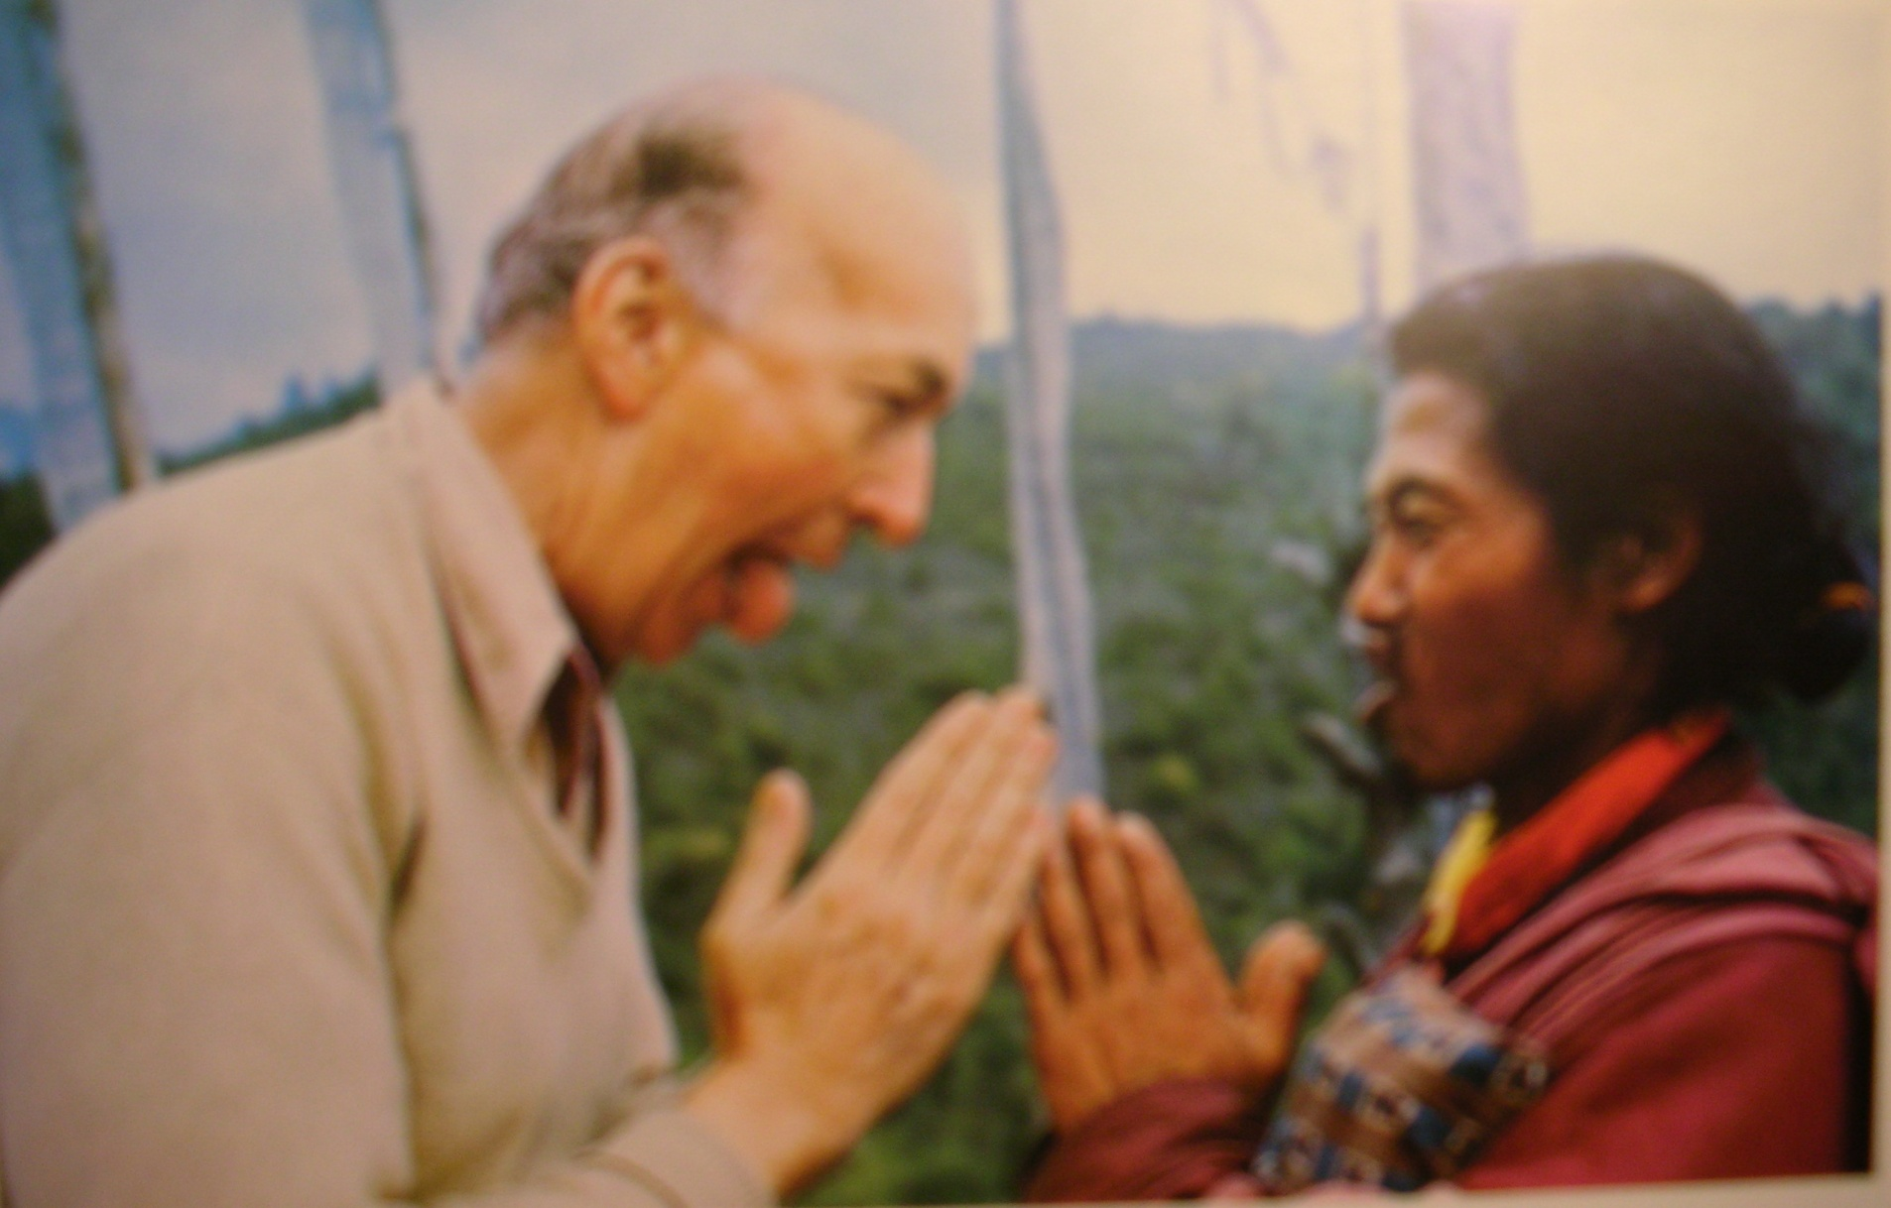
不丹王国山区居民传统打招呼的方式。如果课堂上老师用这种方式和你打招呼，你的反应会如何？

Slide 53
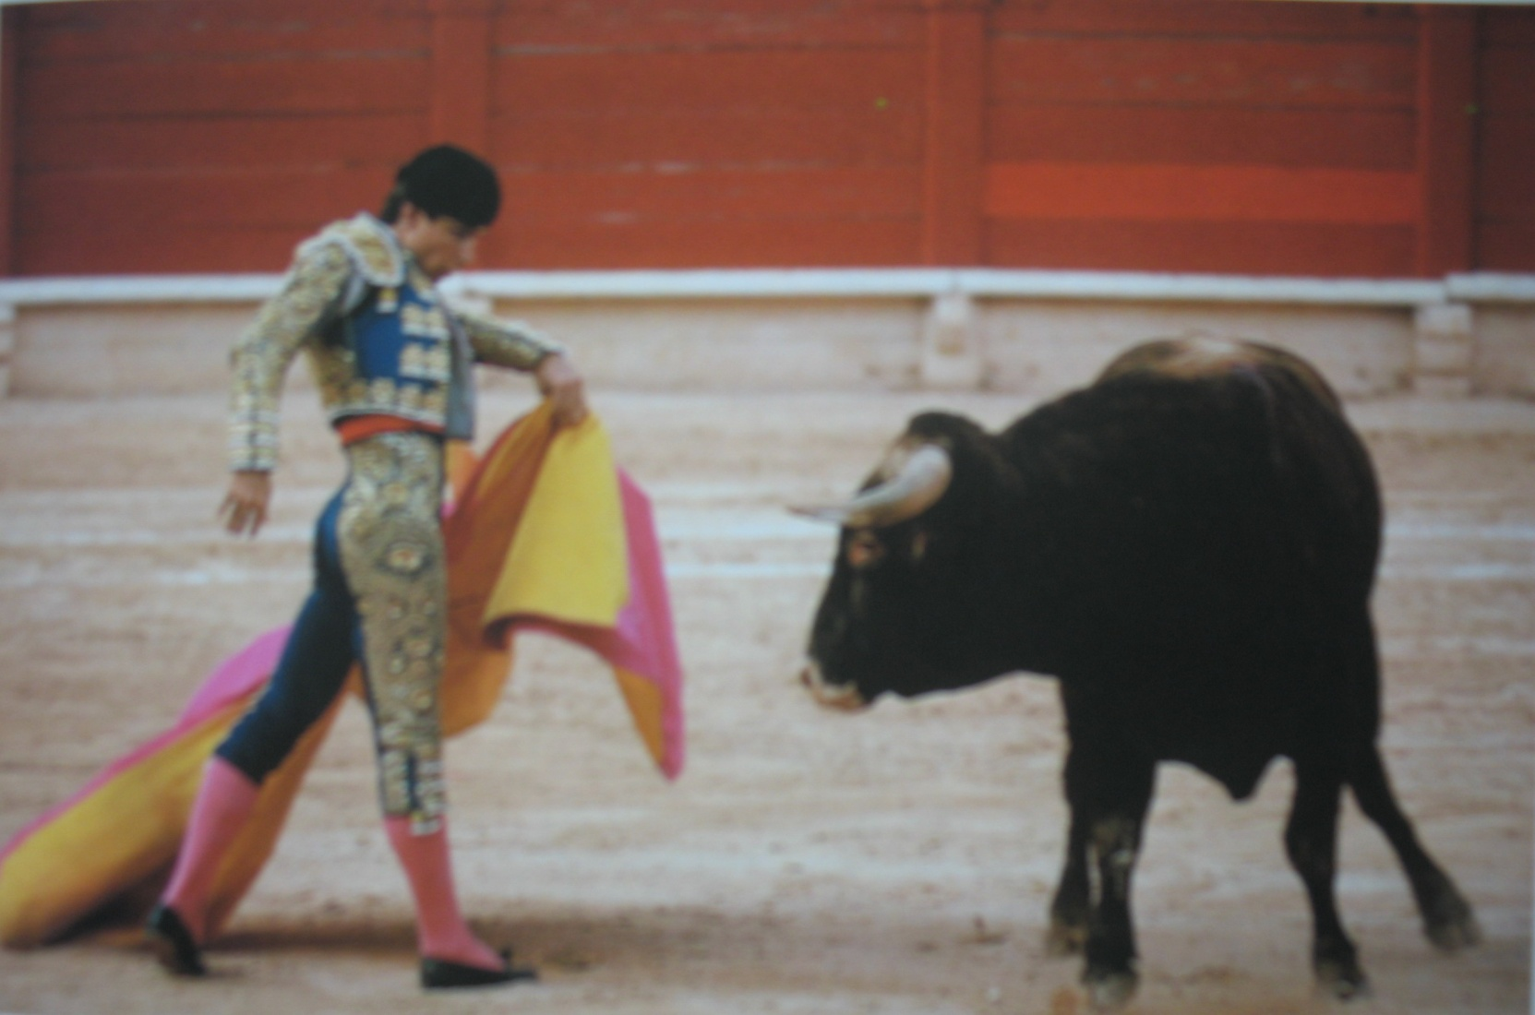
在一种文化中是不正常的行为，在另一种文化中也许是被称许的。
在拉丁美洲、西班牙和葡萄牙等许多国家中，斗牛是颇受欢迎的运动；但对于信奉印度教的人来说，牛是神圣的动物，所以不难想像，如果看到斗牛场中垂死挣扎的牛，他们会作何反应？

Slide 54
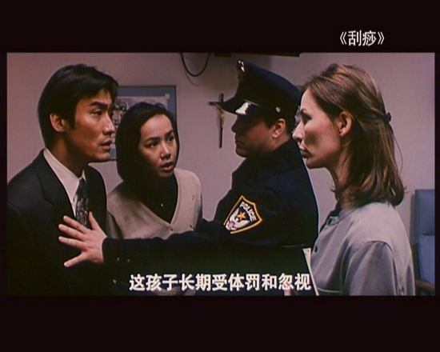
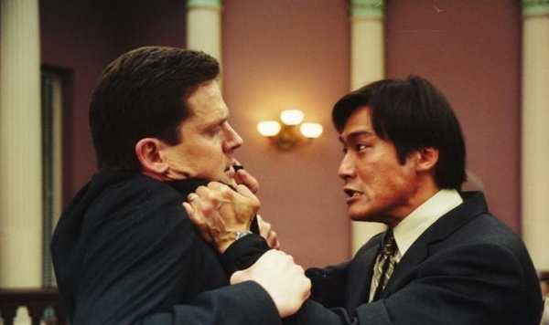
《刮痧》剧情简介
一部深刻反映中美文化冲突而广受热评的优秀影片
电脑游戏设计师许大同与妻子简宁在美国奋斗了8年，事业有成。一次意外却令美好的家庭变得愁云惨雾：5岁的儿子生病了，老父亲用传统的中国民间刮痧帮孙子治病。大同夫妻继而被控告虐待儿童，一个又一个物证人证令夫妻俩百口莫辩，西医根本无法了解这种传统中国疗法。因为这件事，儿子被儿童福利局监护;妻子分居;父亲怆然回国 。大同伤心欲绝，面对儿子与妻子，他能做什么为自己伸冤呢？ 他只能自嘲自己为一堆“臭狗屎”了。

Slide 55

许大同的儿子丹尼斯和洋人老板的儿子一起玩儿时，互相打闹。洋人老板的儿子来告状，许大同让丹尼斯给人家道歉。丹尼斯拒绝了，许大同怒了，就给了儿子一巴掌。美国人认为华人是野蛮人。
爷爷为孙子丹尼斯用刮痧的手段治病导致被邻居误会为虐童，被告上法庭。一家之主的许大同不得不面对接踵而来的司法调查、妻离子散、有家难归、失业与追捕。
在法庭上，一位护士指证女主角简宁在分娩难产时，许大同因公司开会而未到场。在美国人眼里，许大同因工作不顾简宁是不可以原谅的。同时指控：“许大同说救大人，牺牲小孩”，“难道小孩就不配有生存的权利吗？”在美国人眼里，无论是多小的生命都好，都具有与成人一样的生存权利。
《刮痧》
三个情节

Slide 56
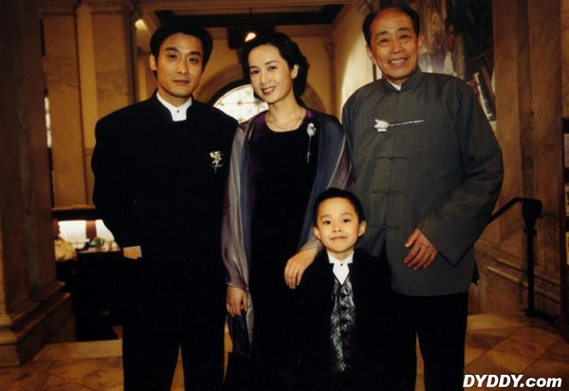
刮痧作为一种源远流长、效果良好的中国民间医术，它是用铜钱蘸水或油摩擦患者的胸、背等处，使局部皮肤充血，减轻内部炎症。
其医学解释是：“利用热胀冷缩原理，造成局部毛细血管扩张，增加血容量和流量，促进血液循环，改善人体自然生理环境。”
但就是这种传统的中医技术，在美国人看来却是一种家庭暴力。影片中，许的父亲无奈地说，“刮痧在中国几千年了，到了美国怎么就说不清了呢？”

Slide 57
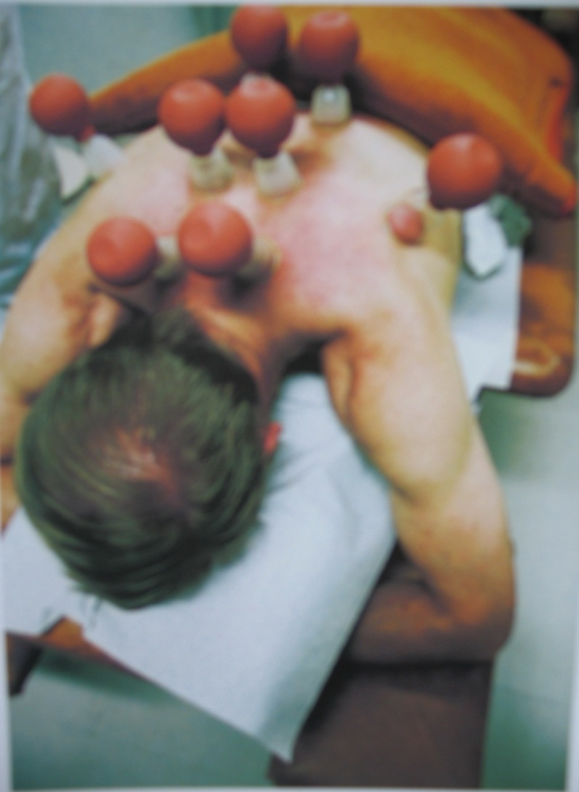
引人深思的是：刮痧到底是一种医疗方法还是家庭暴力？为什么不同社会的人们对同一事物的观点大相径庭？它给个人的身份认同与群体归属产生了怎样的影响？不同文化背景的人们如何来实现自我认同？
——这就是文化差异与社会类型的关系。
芬兰目前开始流行拔罐疗法

Slide 58
三、文化与文明

Slide 59
3.1 文明的概念
文化是个总概念，指人类所创造的一切物质和非物质成就；文明是一个分概念，指文化发展中的进步方面。
文明一词在《周易.乾卦.文言》中就有“天下文明”之说，用来表达社会的开发状况，也指称美好的事物等。
马克思把人类历史上出现的文明形态概括为：原始文明、封建文明、资本主义文明、社会主义文明四种形态。

Slide 60
何谓 文明？
文明是指文化的进步方面，说某种事物文明与否，就是一种价值判断，就和某种价值观相联系。

Slide 61
文化与文明的关系：
文化是文明的基础，
文明是文化的结晶，
是文化的精华部分。

Slide 62
3.2 文明起源的标志
第一代文明起源于城市，它的政治、经济和社会结构比新石器时代的农村复杂的多。把石器时代以后的社会作为文明起源，强调社会组织是文明的主要标志。
掌握了冶炼金属和印刷方法。以人类技术作为文明的标志。
1955年，Clyde Kluckhohn提出文明的三个标准：城市人口多于5000人，文字记录，纪念性仪式中心。
Robert M. Adams把社会组织作为文明的主要标准：文明是一种社会，它有各种社会制度，这些制度根据产品所有权和对政治和宗教层次的控制而形成阶级阶层，这些阶层相互构成具有一定边界的国家，具有复杂的劳动分工，如技术工匠、军人和政府官员以及大量生产者。

Slide 63
3.3 文明的要素
文明是使人类脱离野蛮状态的所有社会行为和自然行为构成的集合，至少包括以下要素：城市、文字、建筑、冶金（考古标准）及家族、宗教观念、法律、国家等要素。
由于各种文明要素在时间和地域上的分布不均匀，产生了具有显著区别的各种文明，比如，古埃及文明，古巴比伦文明，古印度文明，华夏文明等四大原生文明，以及古希腊文明、古罗马等派生文明。
Notes:
文明的要素：有人认为文明从文字的使用开始，也有人认为从有高墙围饶的时代算起。我国的考古学家夏鼐先生认为，文明的标志应由都市、文字和青铜三个要素构成。

Slide 64
3.3 文明的内涵
文明是人类发展史上的特殊阶段，是人类脱离动物界后进一步脱离原始野蛮状态阶段。
文明，是历史沉淀下来的，有益于增强人类对客观世界的适应和认知、符合人类精神追求、被绝大多数人认可和接受的人文精神、发明创造以及公序良俗的总和。
文明是人类智力产物（社会的和技术的）所形成的成果体现。从这些含义上，各种文明具有落后或先进的区别。

Slide 65
3.4 文明的内涵
20世纪以来，特别是二战以来，文明一词逐渐从学者的专业术语演变为社会大众通用的名词，其含义泛指迄今为止人类社会发展所取得的最先进成就，如城市化、工业化、高科技、高度的社会分工和职业分化等。
当今，文明一词的内涵已明确地包括物质文明和精神文明两个方面。
所谓“先进文化”应当是指精神文明建设方面的成果体现。

Slide 66
文化 —— 空间
Culture —— Space
文明 —— 时间
Civilaization ——Time

Slide 67
多选题
1分
文化的象征性主要包括：
A
价值象征
B
道德象征
C
符号象征
D
审美象征
E
色彩象征
F
认知象征
提交

Slide 68
思考：
如何理解文化与文明？
人的文化素质包含哪些方面？
什么原因导致文化差异？
大学应当传承什么样的文化？

Slide 69
本讲结束

